Slide 1
Мастер-класс «Система приёмов активизации познавательной деятельности школьников»
МАОУ «Белоярская средняя общеобразовательная школа №2»
Посаженникова Елена Валерьевна,
учитель истории и обществознания

Slide 2


Slide 3
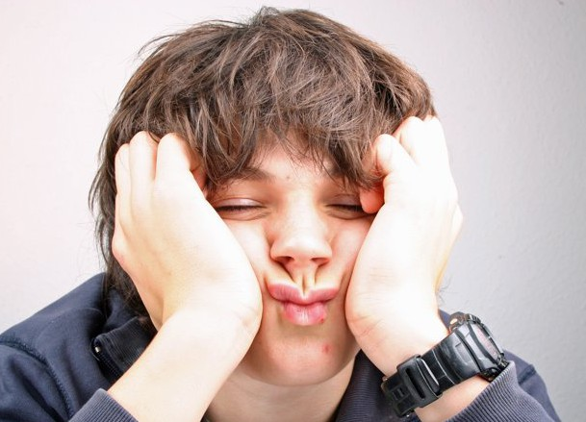


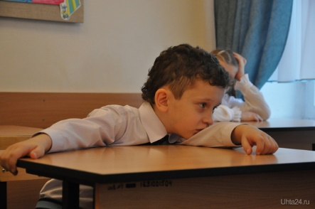

Slide 4


Slide 5
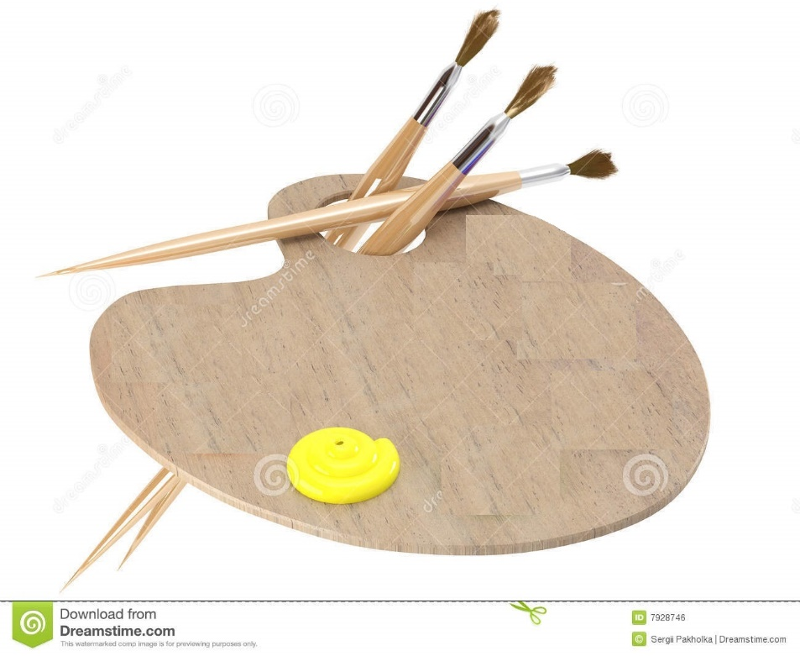


«Реши, а лучше сделай сам!»
https://learningapps.org/display?v=pmgbbhr7a17

Slide 6

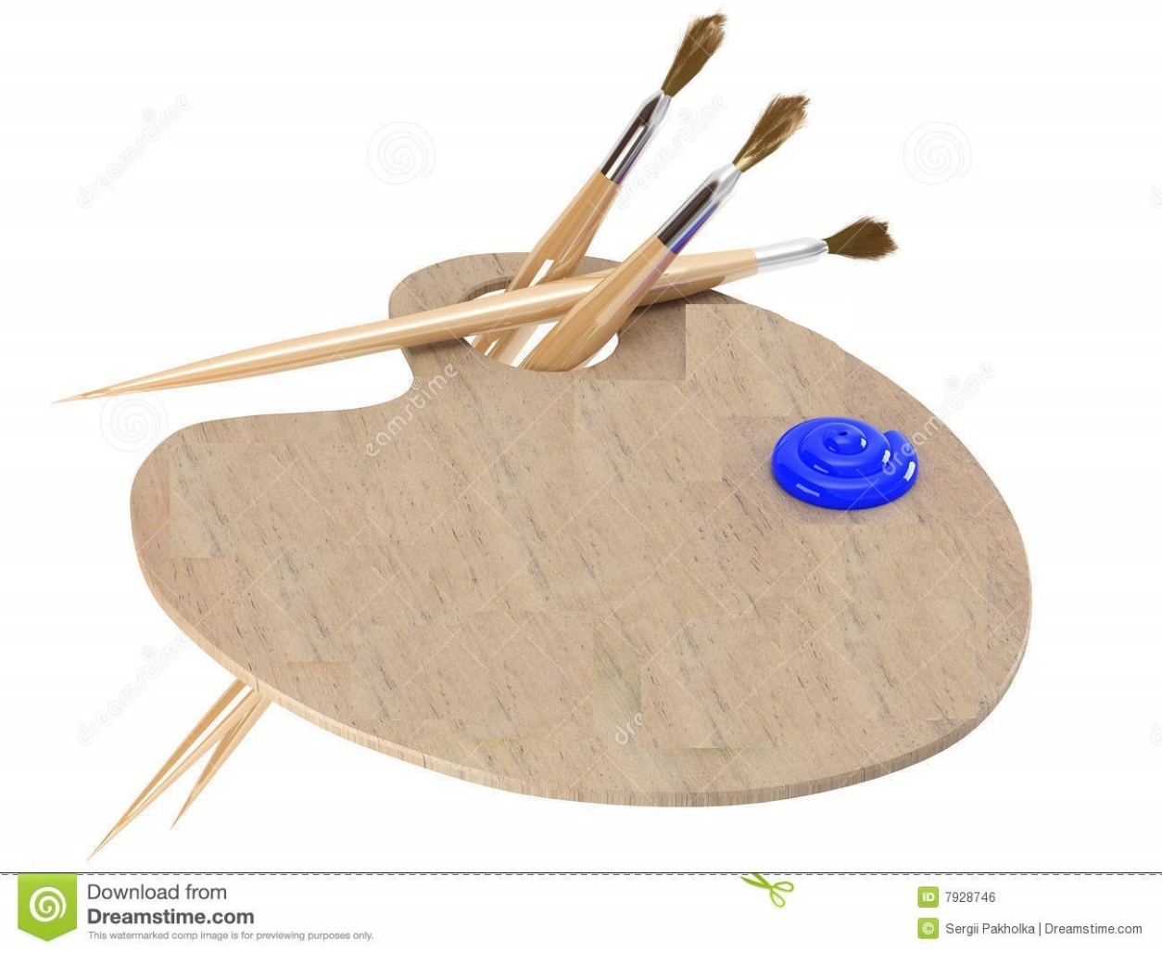
Приём «Отсроченная отгадка»
яикиниФ

Slide 7
Приём «Отсроченная отгадка»
Загадка №1.
«Три вместо двух, греческие правильнее русских, когда все вместе - ничего не понятно, не по солнцу, а против, вместо земных – поясные»
Загадка №2.
«Сначала соль, потом хлеб, медь, а после сын Тимофеев»

Slide 8
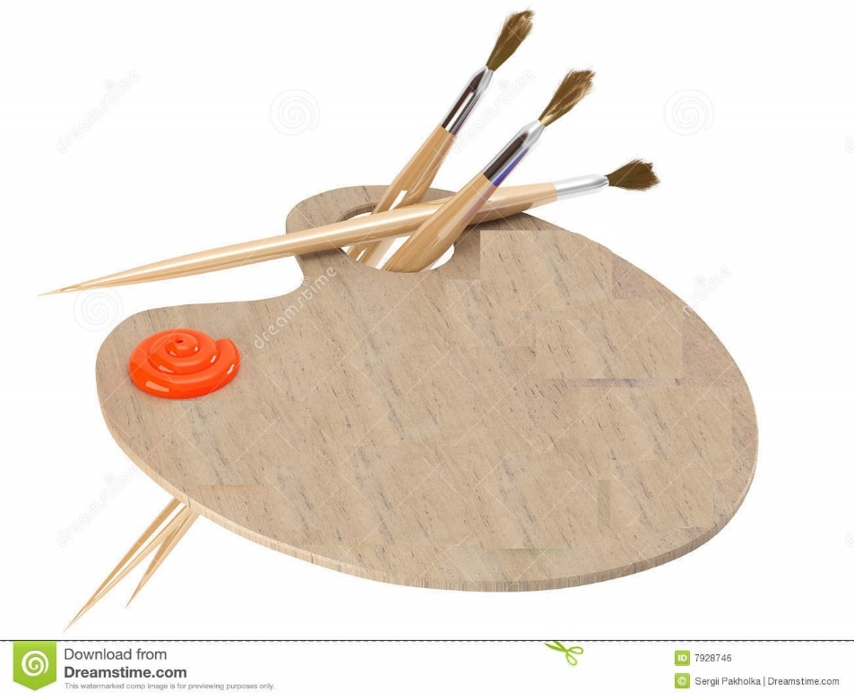
Приём «Блеф-клуб»

Slide 9
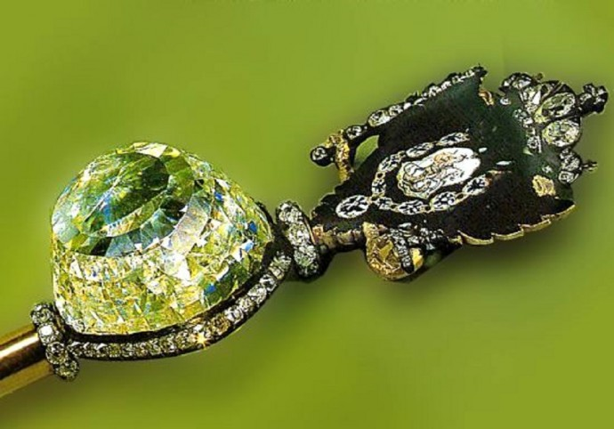
Приём «Блеф-клуб»
Верите ли вы, что алмаз «Орлов», украшающий российский
императорский скипетр, подаренный Екатерине II графом Орловым
имеет массу 100 каратов?
Масса алмаза – 189, 62 карата

Slide 10
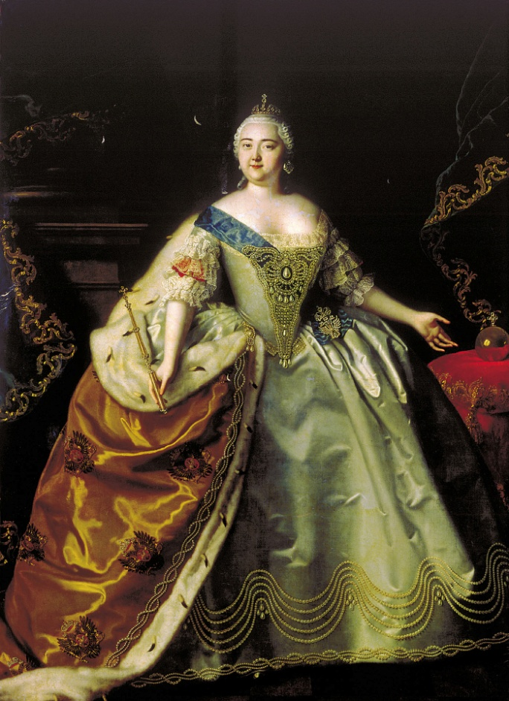
Приём «Блеф-клуб»
Верите ли вы, что после смерти Елизаветы Петровны в её гардеробе насчитали 5 тысяч платьев?
15 тысяч платьев

Slide 11

Приём «Блеф-клуб»
Верите ли вы, что во время нападения кочевников на славянскую деревню, наши далекие предки укрывались на дне реки. И таким образом, дыша через камышовую трубку, восточные славяне пережидали набеги врагов?

Slide 12
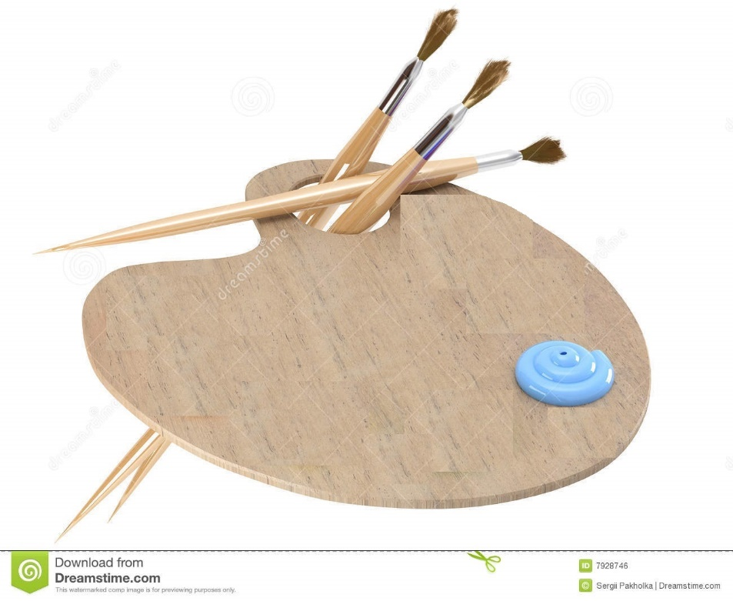
Прием «Проблемный вопрос»

Slide 13
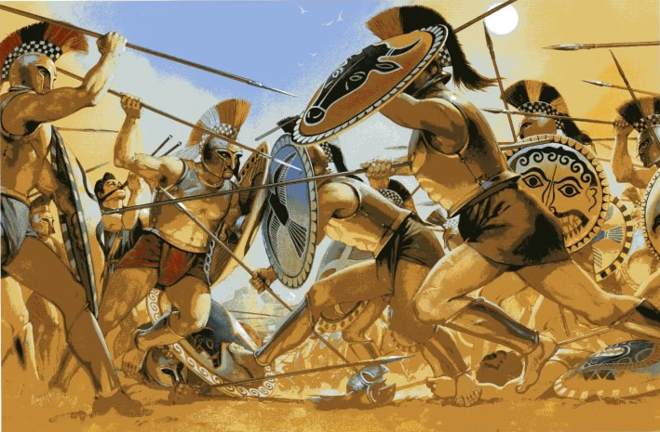
Приём «Проблемный вопрос»

Slide 14
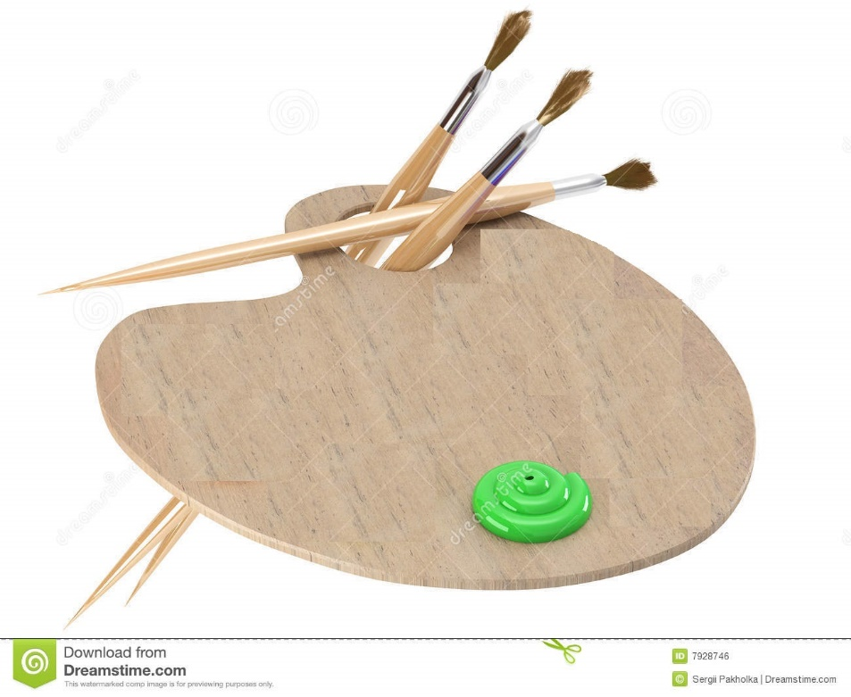
Приём «Открытая задача»

Slide 15
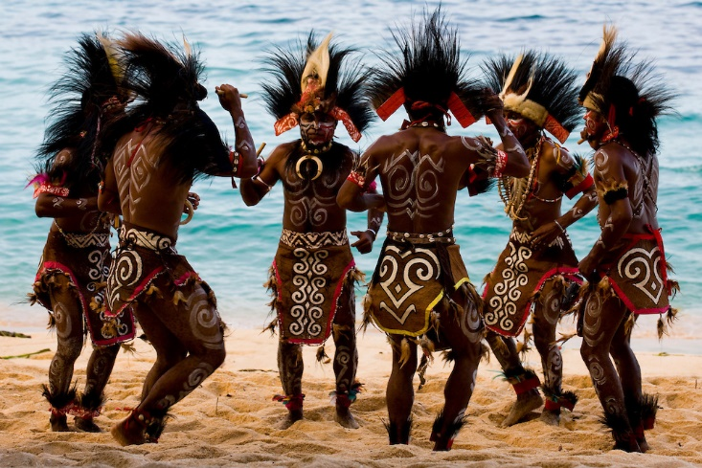
Приём «Открытая задача»

Slide 16
Использование данных приемов позволяет формировать все виды УУД у школьника:
Регулятивные: целеполагание, прогнозирование, планирование, саморегуляция, оценка.
Познавательные: осознанное и произвольное построение речевого высказывания, построение логической цепи рассуждений, участие в постановке и формулировании проблемы, моделирование.
Коммуникативные: умение выражать свои мысли в соответствии с условиями коммуникации, планирование учебного сотрудничества с учителем и одноклассниками.
Личностные: установление учащимися связи между целью учебной деятельности и ее мотивом.

Slide 17
Учитель-художник

